Slide 1

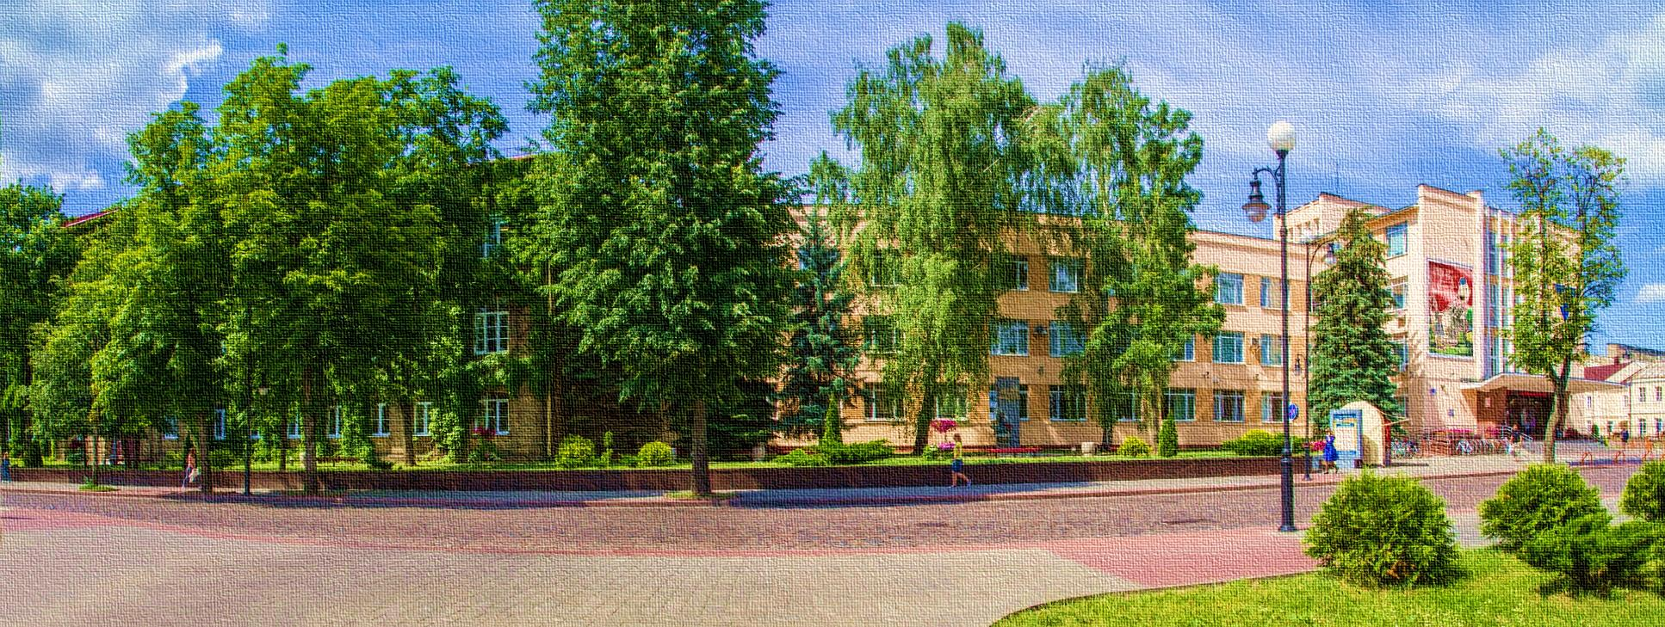





Цели ООН в области устойчивого развития
2025
Цель 8: Содействие поступательному, всеохватному и устойчивому экономическому росту, полной и производительной занятости и достойной работе для всех

Slide 2


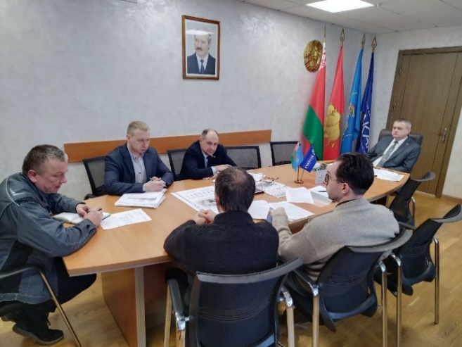
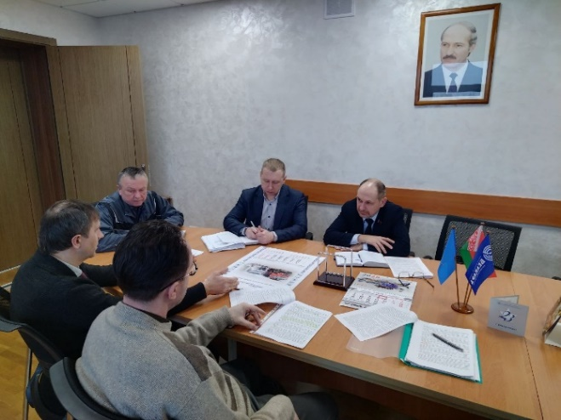

Рабочая встреча на базе ОАО «Белкард»
На территории ОАО «Белкард» состоялась значимая рабочая встреча, в которой приняли участие руководство предприятия и представители инженерного факультета ГрГУ имени Янки Купалы.
Основной целью данного мероприятия стало обсуждение вопросов, связанных с расширением взаимодействия между производством и образовательными учреждениями в рамках выполнения протокола поручений Премьер-министра Республики Беларусь Романа Головченко. Протокол касается повышения качества подготовки инженерных кадров, что является важной задачей для обеспечения конкурентоспособности страны на мировом рынке.
В ходе встречи были рассмотрены несколько ключевых вопросов, которые имеют важное значение для обеих сторон. Обсуждался вопрос о необходимости привлечения квалифицированных специалистов из организаций-заказчиков кадров к преподаванию специальных дисциплин в вузах. Это включает в себя не только участие в учебном процессе, но и руководство курсовыми и дипломными работами студентов. Такой подход позволит студентам получать актуальные знания и навыки, соответствующие требованиям современного рынка труда.
https://www.grsu.by/component/k2/item/54117-rabochaya-vstrecha-po-voprosam-podgotovki-inzhenernykh-kadrov-na-baze-oao-belkard.html
Гродненский государственный университет имени Янки Купалы

Slide 3
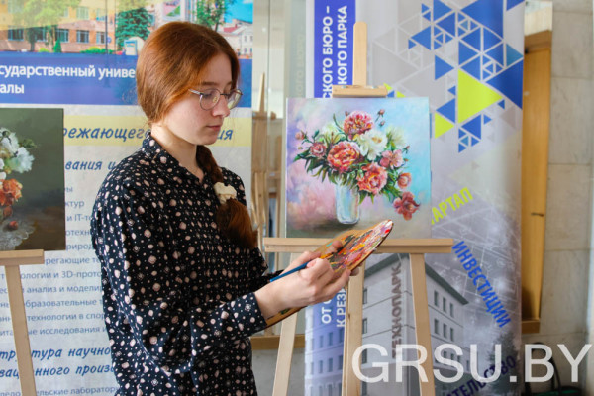
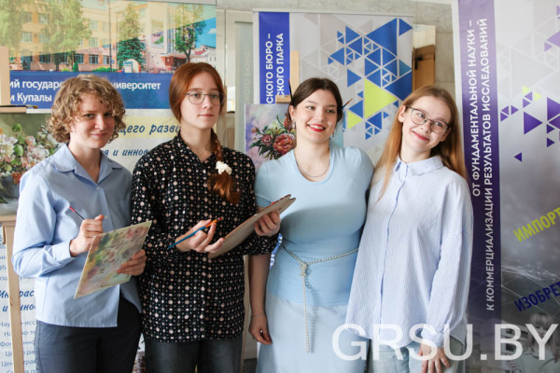
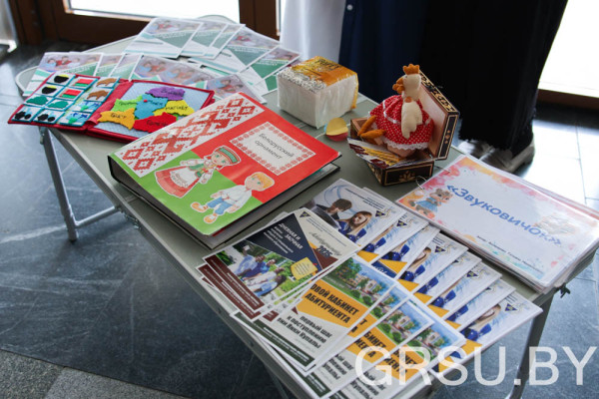
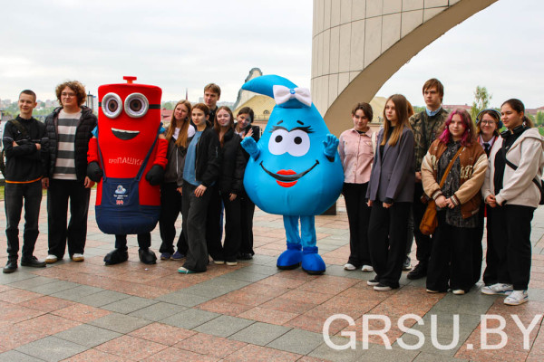
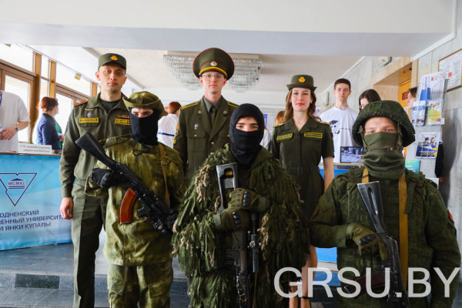
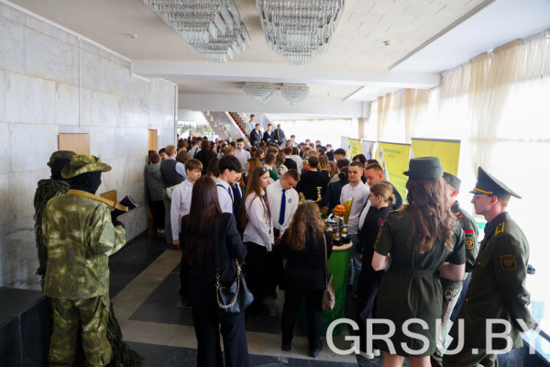
III Республиканская молодежная ярмарка вакансий в Гродно
Мероприятие стартовало в Гродненском областном драматическом театре, где представители различных организаций и предприятий города предложили молодежи варианты работы как во время учебы, так и после получения образования. ГрГУ имени Янки Купалы также принял участие в ярмарке. Университет презентовал возможности трудоустройства, а также купаловцы рассказали о специальностях и факультетах.
https://www.grsu.by/component/k2/item/55097-kupalovtsy-prinyali-uchastie-v-iii-respublikanskoj-molodezhnoj-yarmarke-vakansij-v-grodno.html
Гродненский государственный университет имени Янки Купалы

Slide 4
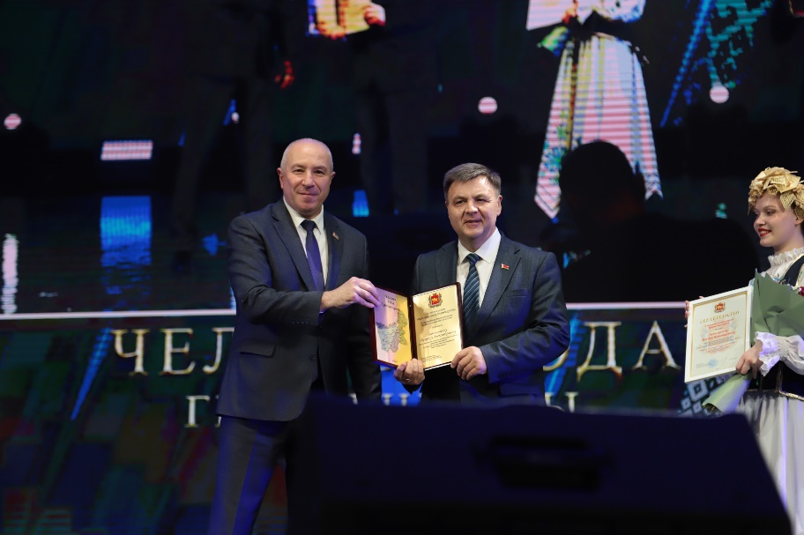
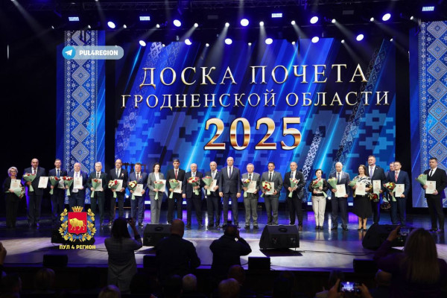
Премия «Человек года Гродненщины»
Почетная премия присвоена 20 представителям области, среди них декан факультета истории, коммуникации и туризма Виктор Белозорович.
Свидетельства о присвоении звания и занесении на областную Доску почета вручил председатель Гродненского областного исполнительного комитета Юрий Караев во время торжественной церемонии, которая состоялась в Гродненской областной филармонии.
https://www.grsu.by/component/k2/item/55130-kupalovets-udostoen-premii-chelovek-goda-grodnenshchiny.html
Гродненский государственный университет имени Янки Купалы

Slide 5
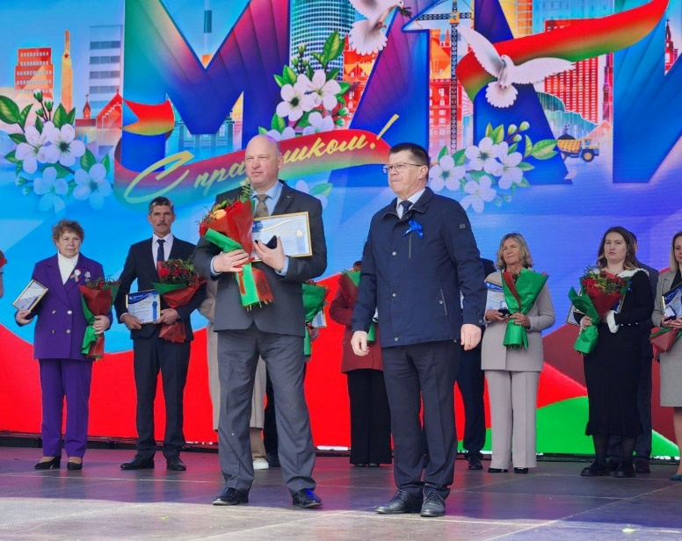
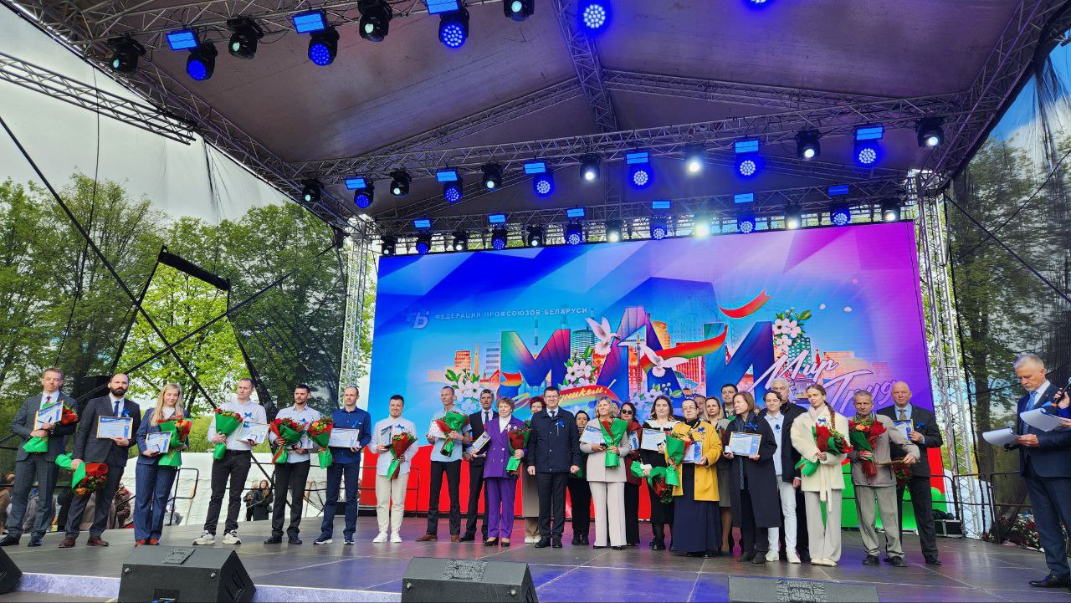
Купаловец — лауреат премии Федерации профсоюзов Беларуси в области труда
В столичном Парке Победы состоялась торжественная церемония вручения премий Федерации профсоюзов Беларуси в области труда. Лауреатом премии ФПБ 2025 года в области труда стал Евгений Овчинников, профессор кафедры машиноведения и технической эксплуатации автомобилей инженерного факультета Гродненского государственного университета имени Янки Купалы.
В этом знаковом событии принял участие председатель Федерации профсоюзов Беларуси Юрий Сенько, который отметил важность профессиональных достижений и вклада каждого работника в развитие страны. Юрий Алексеевич поблагодарил всех участников за их труд и преданность делу, подчеркнув, что именно благодаря усилиям каждого белоруса возможно дальнейшее развитие экономики и социальной сферы Беларуси.
https://www.grsu.by/component/k2/item/55187-kupalovets-laureat-premii-federatsii-profsoyuzov-belarusi-v-oblasti-truda.html
Гродненский государственный университет имени Янки Купалы

Slide 6
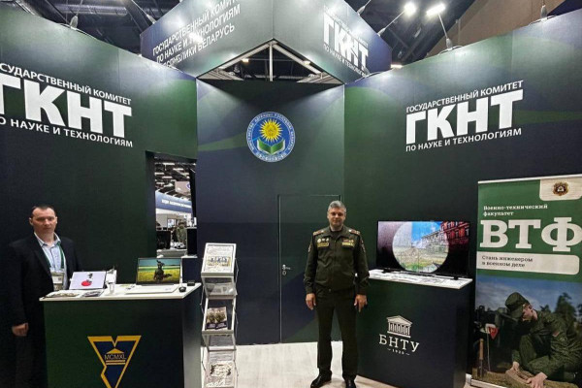
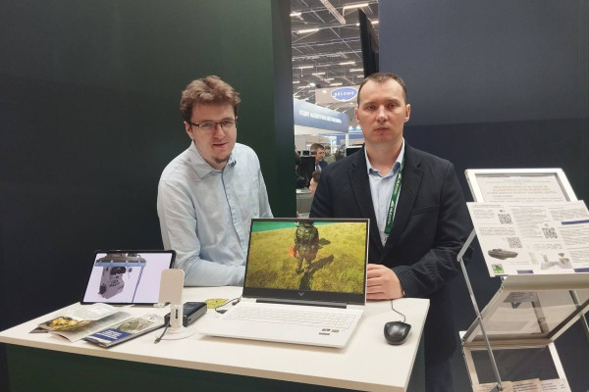
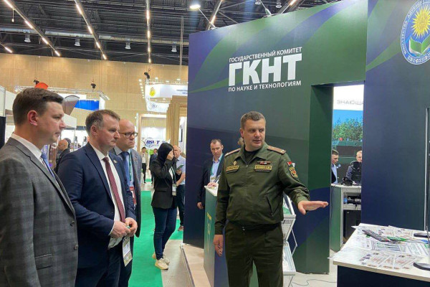
Выставка MILEX-2025
В Минске в рамках деловой программы XII Международной выставки вооружения и военной техники MILEX-2025 прошла ярмарка инновационных разработок «Обеспечение безопасности: технологии, оборудование, специальные средства».
На ярмарке купаловцы показали совместный проект факультета математики и информатики и общевойсковой кафедры военного факультета – «Цифровые двойники образцов вооружения». Участники продемонстрировали возможности создания цифровых моделей, тренажеров и симуляторов военной направленности. Также среди представленных разработок были комплекс программ по ведению разведки, виртуальный симулятор обучения работе с дальномером командирских и разведывательных машин, а также интерактивные цифровые модели образцов вооружения в дополненной реальности.
https://www.grsu.by/component/k2/item/55530-kupalovskij-universitet-predstavil-innovatsionnye-razrabotki-na-vystavke-milex-2025.html
Гродненский государственный университет имени Янки Купалы

Slide 7
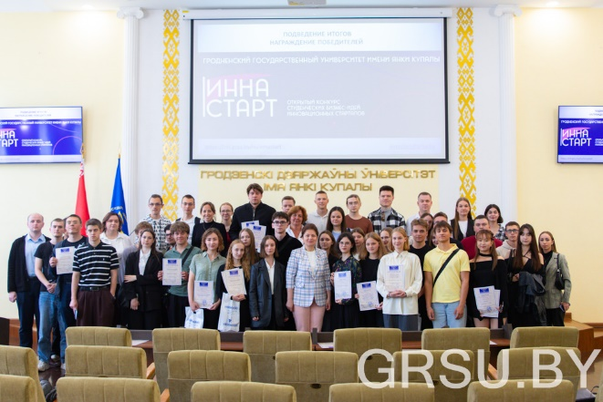
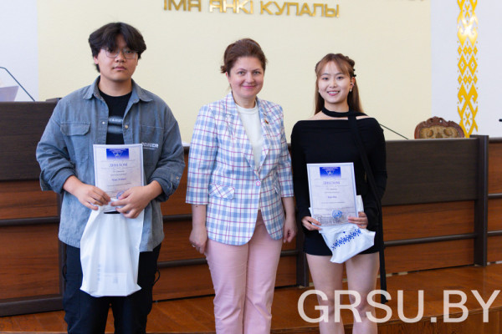
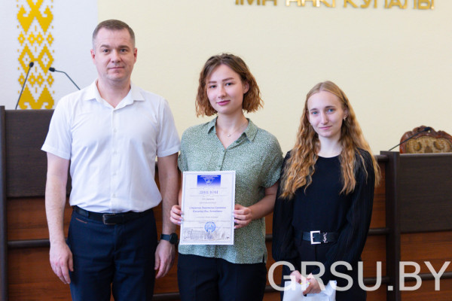
«ИнНаСтарт – 2025»
В ГрГУ имени Янки Купалы состоялся XIV открытый конкурс студенческих бизнес-идей и инновационных стартапов «ИнНаСтарт – 2025».
Участники XIV открытого конкурса студенческих бизнес-идей и инновационных стартапов «ИнНаСтарт – 2025» представили свои проекты в различных номинациях, каждая из которых отражала уникальные подходы и идеи студентов. В категории «Бизнес-инновация» были представлены проекты, направленные на организацию инновационного производства, повышение качества или количества выпускаемой продукции, а также улучшение бизнес-процессов в организациях.
Номинация «Социальная инициатива» включала некоммерческие стартапы, реализация которых была направлена на создание полезных для общества инициатив, без стремления к получению коммерческой выгоды. В рамках категории «Проект для университета» студенты предложили инновационные инициативы, соответствующие стратегии опережающего развития университета, включая идеи по созданию смарт-университета и устойчивого развития.
https://www.grsu.by/component/k2/item/55657-novye-idei-i-unikalnye-proekty-v-kupalovskom-universitete-podveli-itogi-xiv-otkrytogo-konkursa-studencheskikh-biznes-idej-i-innovatsionnykh-startapov-innastart-2025.html
Гродненский государственный университет имени Янки Купалы

Slide 8
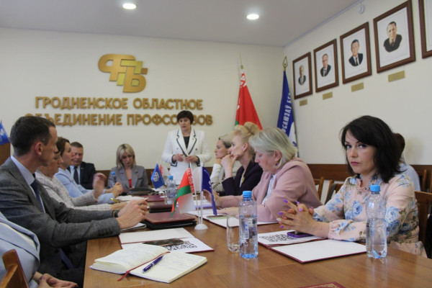
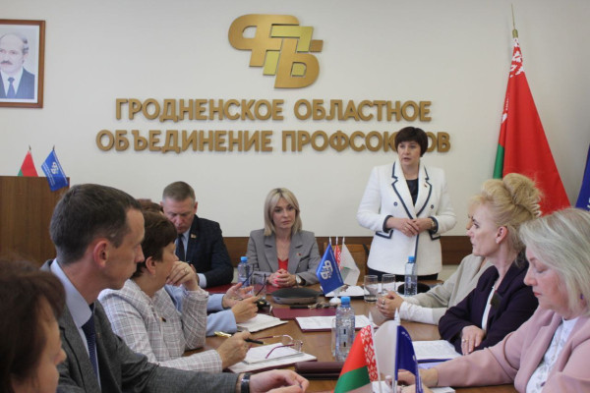
Расширенное заседание Президиума Гродненского областного комитета Белорусского профсоюза работников образования и науки
В Гродно состоялось расширенное заседание Президиума Гродненского областного комитета Белорусского профсоюза работников образования и науки, собравшее ключевых представителей профсоюзного движения и активистов региона. В заседании приняли участие председатель профсоюзного комитета работников Купаловского университета Анна Сазонова и исполняющий обязанности председателя профсоюзного комитета обучающихся ГрГУ имени Янки Купалы Вадим Гунько.
Значимость мероприятия подчеркнуло присутствие председателя Белорусского профсоюза работников образования и науки Татьяны Якубович и заместителя председателя Гродненского областного объединения профсоюзов Светланы Майниной.
https://www.grsu.by/component/k2/item/55774-kupalovtsy-prinyali-uchastie-v-rasshirennom-zasedanii-prezidiuma-grodnenskogo-oblastnogo-komiteta-belorusskogo-profsoyuza-rabotnikov-obrazovaniya-i-nauki.html
Гродненский государственный университет имени Янки Купалы

Slide 9
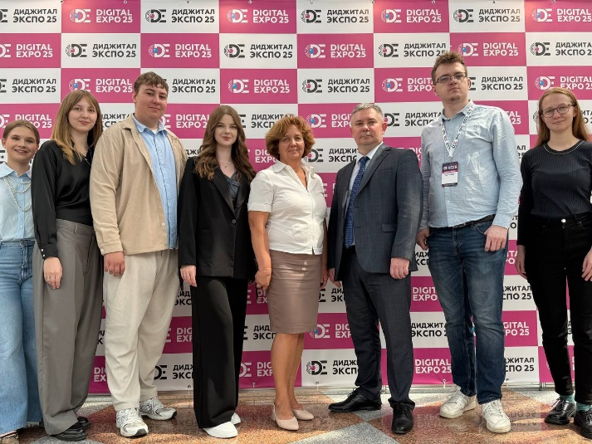
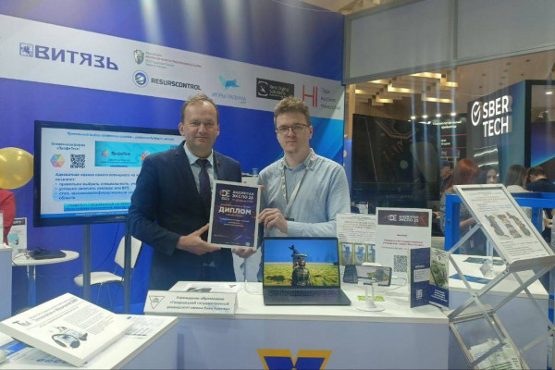
Международная выставка
Digital Expo TIBO – 2025
XXXI Международная специализированная выставка Digital Expo TIBO – 2025 прошла в г. Минске. В выставке участвовало более 90 компаний и организаций, среди которых лидеры IT-рынка Беларуси, России и Китая. Участники знакомились с передовыми разработками, обсуждают актуальные тренды и устанавливают деловые контакты. В рамках выставки прошли семинары, мастер-классы и панельные дискуссии.
В образовательном кластере выставки участвовали ведущие университеты, ответственные за подготовку кадров цифровой индустрии, среди которых Гродненский государственный университет имени Янки Купалы.
https://www.grsu.by/component/k2/item/55830-zdes-budushchee-stanovitsya-nastoyashchim-kupalovtsy-stali-uchastnikami-mezhdunarodnoj-vystavki-digital-expo-tibo-2025.html
Гродненский государственный университет имени Янки Купалы

Slide 10
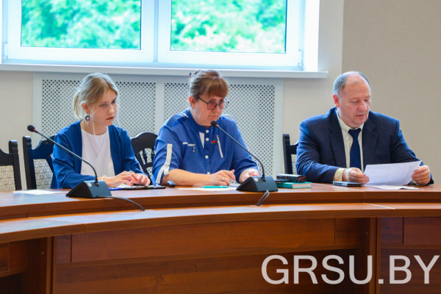
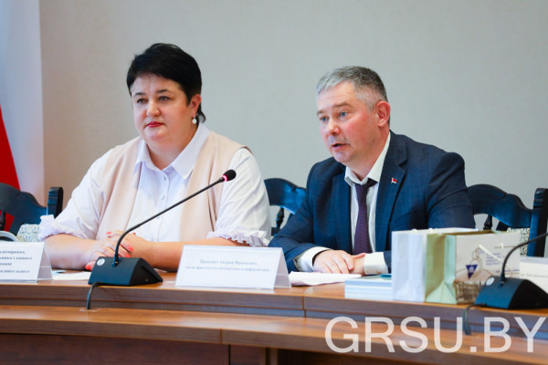
Международная неоконференция «Баркемп ByProject 2025»
Проектную деятельность как средство формирования требуемых компетенций обучающих и обучающихся обсудили участники VIIIмеждународной неоконференции «Баркемп ByProject 2025».
Участниками неоконференции стали международные тьюторы – специалисты в области сетевого проектирования, педагоги школ, дошкольных и средних специальных учебных заведений Республики Беларусь, России, преподаватели Иркутского государственного университета, Кокандского государственного университета, Хакасского государственного университета имени Н.Ф. Катанова, Республиканского института профессионального образования и других.
Баркемп был посвящен разработке и внедрению в образовательный процесс учебных сетевых проектов и веб-квестов как комплекса инновационных образовательных идей, организованных в рамках сетевого партнерства с помощью сетевых компьютерных технологий.
https://www.grsu.by/component/k2/item/55939-v-grgu-imeni-yanki-kupaly-proshla-mezhdunarodnaya-neokonferentsiya-barkemp-byproject-2025.html
Гродненский государственный университет имени Янки Купалы

Slide 11
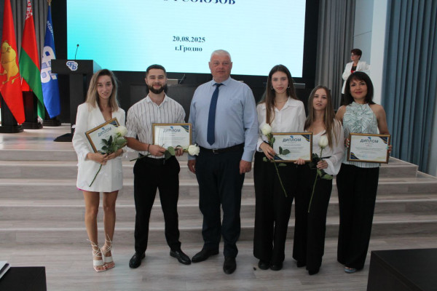
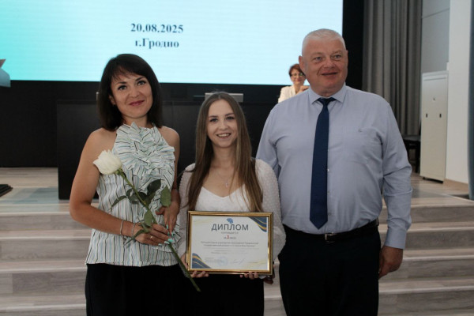
Конкурс «Молодёжь и профсоюз»
На заседании Президиума Совета Гродненского областного объединения профсоюзов чествовали победителей конкурса видеороликов «Молодёжь и профсоюз — это выгодный союз». В конкурсе активное участие приняли студенты и сотрудники Гродненского государственного университета имени Янки Купалы, продемонстрировав свои творческие способности и приверженность профсоюзному движению.
Первое место занял совместный проект первичной профсоюзной организации обучающихся и первичной профсоюзной организации работников ГрГУ имени Янки Купалы, который стал ярким примером креативного подхода и командной работы. Третье место досталось видеоролику, подготовленному методистом отдела поддержки молодежных проектов и инициатив Купаловского университета Натальей Гузевич, которая также продемонстрировала высокий уровень профессионализма. Кроме того, приз зрительских симпатий был вручён авторскому коллективу студентов-купаловцев из студенческого отряда, работающих в детском оздоровительном лагере «Сузорье».
https://www.grsu.by/component/k2/item/56467-kreativnost-molodezh-i-profsoyuz-kupalovtsy-nagrazhdeny-za-pobedu-v-konkurse-molodjozh-i-profsoyuz.html
Гродненский государственный университет имени Янки Купалы

Slide 12
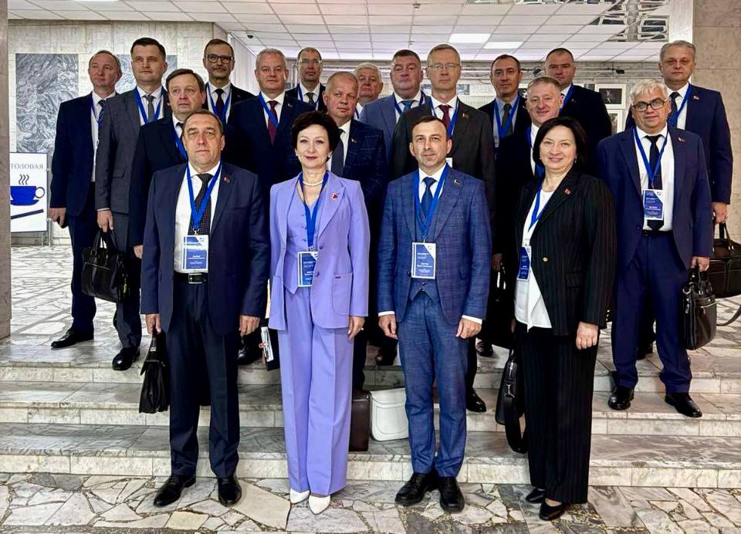
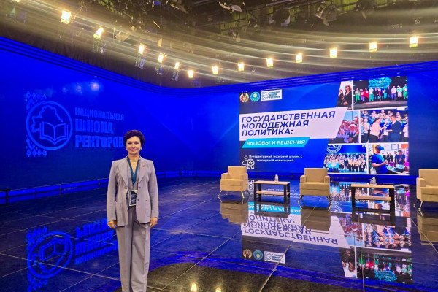
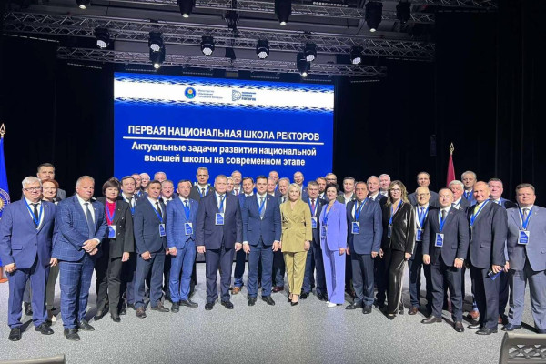
Национальная школа ректоров
На базе Белтелерадиокомпании и Белорусского государственного университета культуры и искусств стартовала первая Национальная школа ректоров «Актуальные задачи развития национальной высшей школы на современном этапе». Участником мероприятия стала ректор Гродненского государственного университета имени Янки Купалы Ирина Китурко.
Национальная школа ректоров предусматривает цикл обучающих семинаров, направленных на повышение качества образования в университетах страны. Спикерами стали эксперты из разных областей, руководители государственных органов, представители ведущих организаций и бизнес-сообщества, а также заказчики кадров.
Сессия Школы ректоров работает в рамках трех ключевых направлений: государственная молодежная политика, качество образования и роль университетов как субъектов инновационной структуры. В формате дискуссионного клуба участники активно обменивались мнениями и идеями, делились опытом управления.
https://www.grsu.by/component/k2/item/56576-budushchee-vysshego-obrazovaniya-rektor-kupalovskogo-universiteta-prinyala-uchastie-v-pervoj-natsionalnoj-shkole-rektorov.html
Гродненский государственный университет имени Янки Купалы

Slide 13
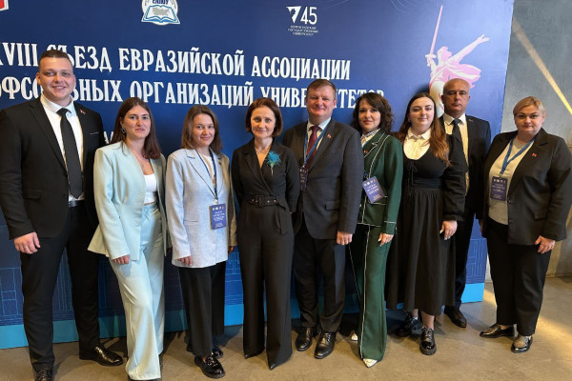
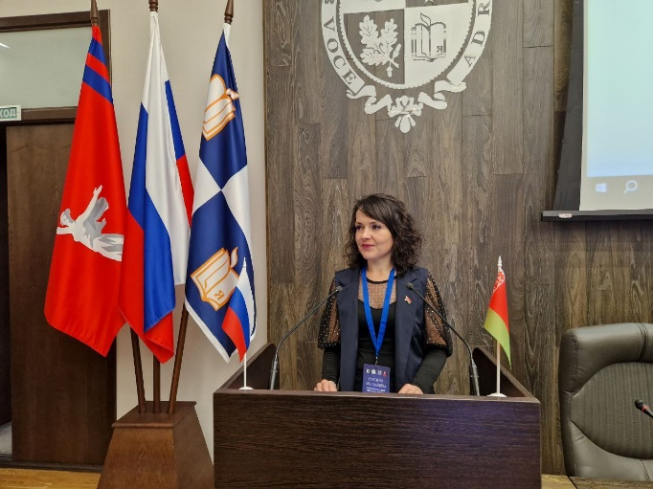
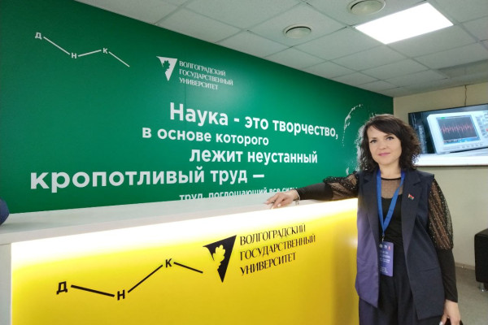
XXXVIII Съезд Евразийской ассоциации профсоюзных организаций университетов
В городе-герое Волгограде прошел XXXVIII Съезд Евразийской ассоциации профсоюзных организаций университетов. Участие в мероприятии приняли 71 представитель из учреждений Беларуси, России, Казахстана, Кыргызстана, Азербайджана, Армении и других стран. Купаловский университет представила председатель первичной профсоюзной организации работников Анна Сазонова.
https://www.grsu.by/component/k2/item/56970-kupalovets-prinyala-uchastie-v-xxxviii-sezde-evrazijskoj-assotsiatsii-profsoyuznykh-organizatsij-universitetov.html
Гродненский государственный университет имени Янки Купалы

Slide 14
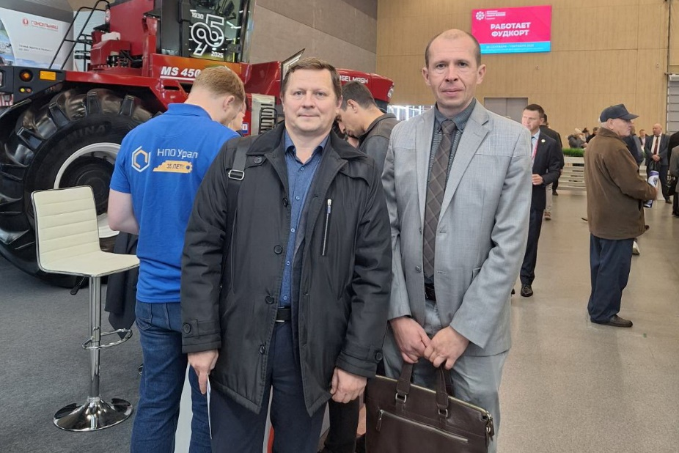
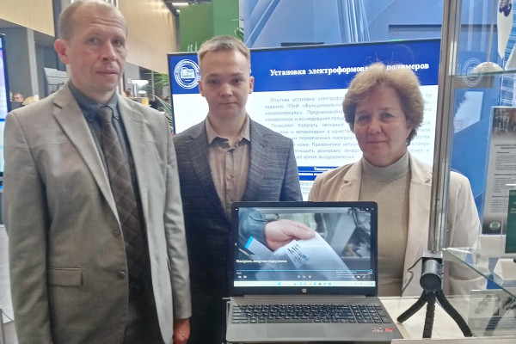
Международная промышленная выставка «ИННОПРОМ. Беларусь»
Мероприятие впервые проходило в Минске. Во время выставки состоялась демонстрация научно-технических разработок, которые представляли девять вузов страны, а также резиденты технопарков и Парка высоких технологий.
ГрГУ имени Янки Купалы на выставке представили заведующий кафедрой электротехники и электроники физико-технического факультета Андрей Герман, начальник Центра трансфера технологий Елена Опекун, заведующий кафедрой архитектуры и строительства инженерного факультета Евгений Овчинников, ведущий научный сотрудник отдела организационно-методического сопровождения научной и инновационной деятельности научно-исследовательской части Михаил Игнатовский и выпускник физико-технического факультета, а в данный момент магистрант второго курса факультета математики и информатики Матвей Бочко.
https://www.grsu.by/component/k2/item/57050-kupalovtsy-prinyali-uchastie-v-mezhdunarodnoj-promyshlennoj-vystavke-innoprom-belarus.html
Гродненский государственный университет имени Янки Купалы

Slide 15
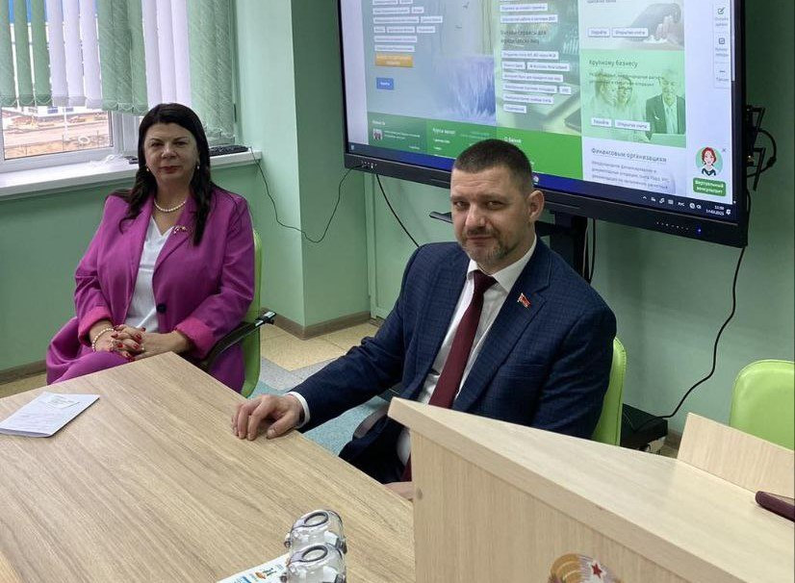
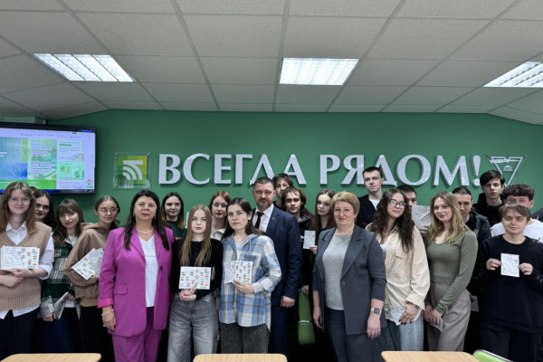
Диалоговая площадка с заказчиком кадров
На факультете экономики и управления прошла диалоговая площадка «HR-бренд ОАО «АСБ Беларусбанк» с участием главного специалиста управления рекрутинга и сопровождения HR-процессов ОАО «АСБ Беларусбанк» и начальника отдела по работе с персоналом Гродненского областного управления № 400 ОАО «АСБ Беларусбанк».
Почти 400 выпускников факультета успешно трудятся в «АСБ Беларусбанк» Гродненской области, а 53 из них являются руководителями подразделений и учреждений банка. Встреча со студентами состоялась в рамках программы практико-ориентированной подготовки и взаимодействия с членами Координационного Совета и Клуба выпускников.
https://www.grsu.by/component/k2/item/54668-v-grgu-imeni-yanki-kupaly-sostoyalas-dialogovaya-ploshchadka-s-zakazchikom-kadrov.html
Гродненский государственный университет имени Янки Купалы

Slide 16
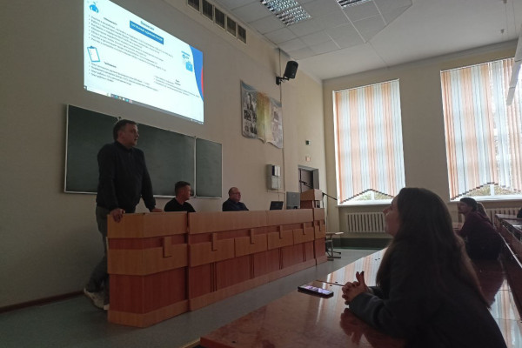
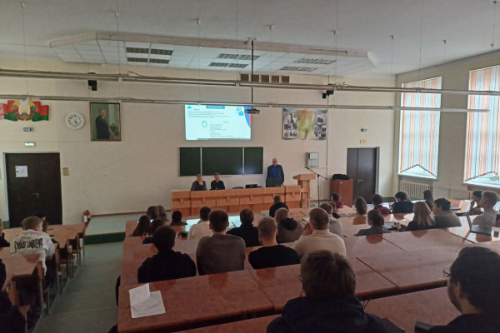
Встреча с заказчиками кадров
На факультете математики и информатики успешно состоялась серия встреч студентов предвыпускных и выпускных курсов с представителями организаций-заказчиков кадров. Мероприятия проводились с целью знакомства будущих специалистов с потенциальными работодателями и актуальными требованиями рынка труда.
Состоялась встреча студентов 4 курса специальности «Программное обеспечение информационных технологий» с представителем компании ООО «СофтСервис», которая является официальным партнером фирмы «1С» и входит в ТОП-3 лучших 1С Франчайзи на территории Республики Беларусь. Заместитель директора по развитию ООО «СофтСервис» Олег Криушин подробно рассказал студентам о многогранной деятельности компании: от продажи и установки программ 1С до обновления и поддержки 1С 8, настройки и доработки программных продуктов 1С ИТ-консалтинга, полного цикла внедрения и обслуживания «Битрикс24» и консультации и обучения работе в любых программах 1С. Также он рассказал о востребованных вакансиях – бизнес-аналитик 1С, специалист по сопровождению ПО, программист 1С, озвучил обязанности и требования к специалистам, условия работы в компании и рассказал о возможностях карьерного роста. Студенты активно интересовались возможностями прохождения преддипломной и технологической практик в компании.
https://www.grsu.by/component/k2/item/57116-vstrecha-s-zakazchikami-kadrov-proshla-v-kupalovskom-universitete.html
Гродненский государственный университет имени Янки Купалы

Slide 17
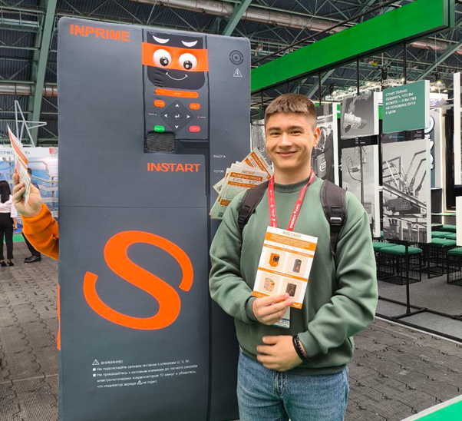
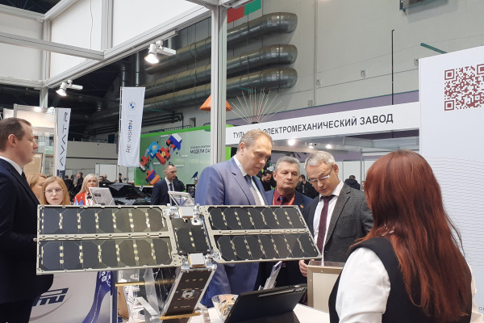
Белорусский энергетический и экологический форум Energy Expo
Гродненский государственный университет имени Янки Купалы принял участие в работе XXIX Белорусского энергетического и экологического форума Energy Expo.
Energy Expo – одно из крупнейших специализированных выставочных мероприятий, ежегодно проводимое с целью развития инновационного потенциала топливно-энергетического комплекса. Форум объединяет отраслевые организации и ведущих производителей оборудования и технологий для энергетики и смежных отраслей.
На форуме присутствовала делегация университета, в состав которой вошли ученые и студенты инженерного и физико-технического факультетов, представляя инновационные, высоконаукоёмкие разработки, созданные в лабораториях университета. Среди представленных разработок: учебно-производственная RD платформа для высокопроизводительных энергосберегающих систем и устройств контрактной электроники, новые твердотельные лазерные среды на основе композитов полиметилметакрилата, пеностекольный теплоизолятор на основе доломитового газообразователя, а также упаковочные материалы с повышенными бактерицидными характеристиками для пищевых продуктов.
https://www.grsu.by/component/k2/item/57119-kupalovskij-universitet-predstavil-innovatsionnye-razrabotki-na-belorusskom-energeticheskom-i-ekologicheskom-forume-energy-expo.html
Гродненский государственный университет имени Янки Купалы

Slide 18
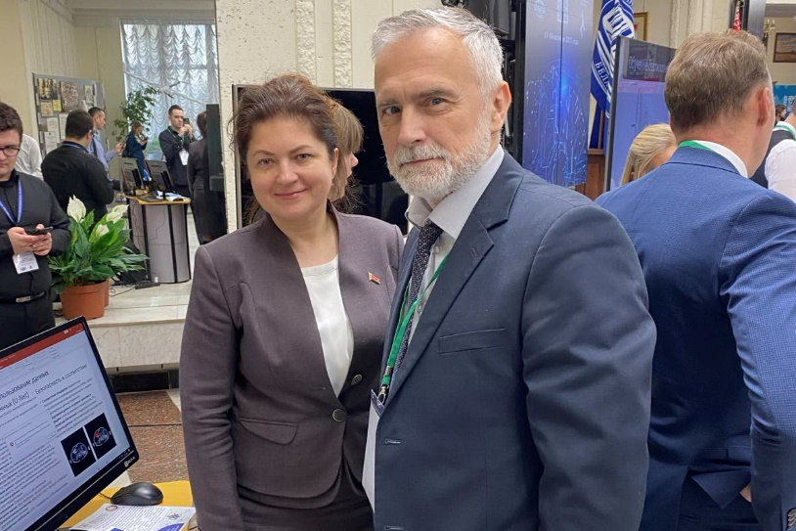
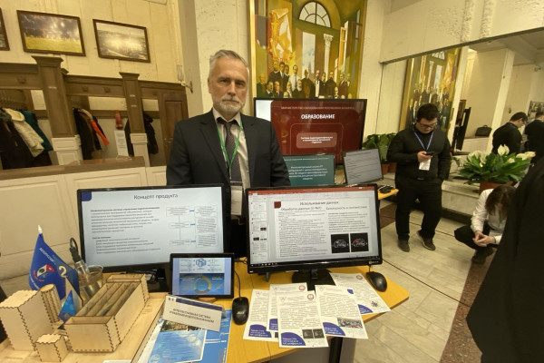
IV Международный форум IT-Академграда «Искусственный интеллект в Беларуси»
Форум проходил на площадке Национальной академии наук Беларуси. В рамках мероприятия ученые Купаловского университета представили свои наукоемкие и инновационные разработки.
Форум объединил ведущих ученых, представителей академической среды, производственного и IT-секторов, а также зарубежных специалистов в области искусственного интеллекта.
Купаловский университет на данном форуме представляет доцент кафедры системного программирования и компьютерной безопасности Сергей Петров и группа студентов 2-4 курсов факультета математики и информатики специальности «Искусственный интеллект» и «Компьютерная безопасность». Также в качестве гостя форум посетила проректор по научной работе ГрГУ имени Янки Купалы Наталья Башун.
https://www.grsu.by/component/k2/item/57223-grgu-imeni-yanki-kupaly-prinimaet-uchastie-v-iv-mezhdunarodnom-forume-it-akademgrada-iskusstvennyj-intellekt-v-belarusi.html
Гродненский государственный университет имени Янки Купалы

Slide 19
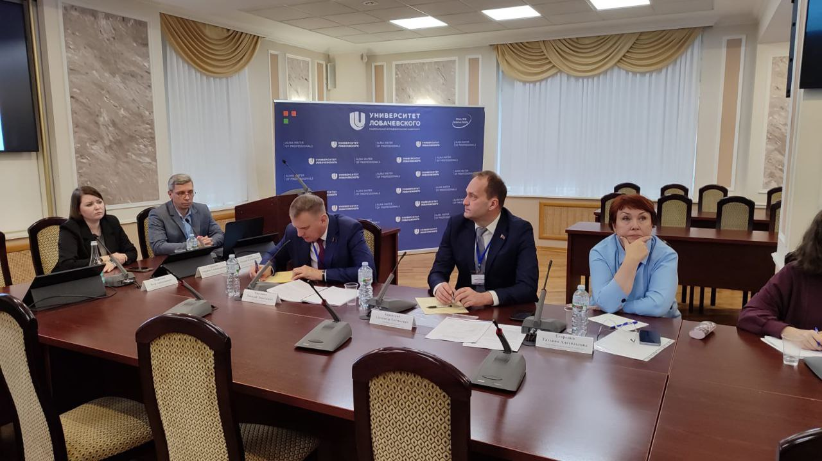
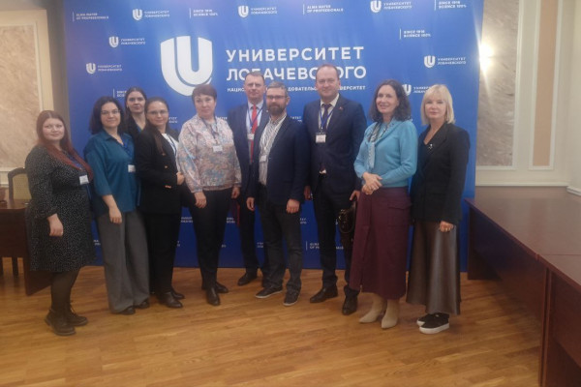
Первый проректор ГрГУ имени Янки Купалы возглавил комиссию по международной аккредитации
Первый проректор Гродненского государственного университета имени Янки Купалы Александр Каревский принял участие в международной профессионально-общественной аккредитации образовательных программ в качестве председателя экспертной комиссии.
Аккредитация прошла в Национальном исследовательском Нижегородском государственном университете им. Н.И. Лобачевского по направлениям подготовки «Биология» (06.03.01), «Экология и природопользование» (05.03.06), «Медицинская биохимия» (30.05.01), «Медицинская биофизика» (30.05.02), «Медицинская кибернетика» (30.05.03).
https://www.grsu.by/component/k2/item/57270-pervyj-prorektor-grgu-imeni-yanki-kupaly-vozglavil-komissiyu-po-mezhdunarodnoj-akkreditatsii.html
Гродненский государственный университет имени Янки Купалы

Slide 20
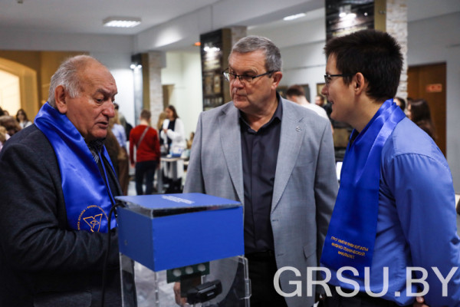
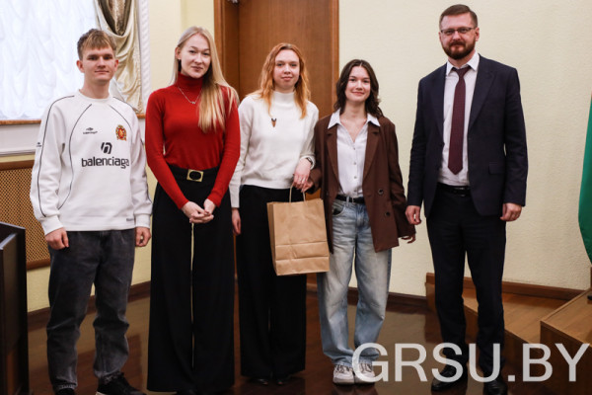
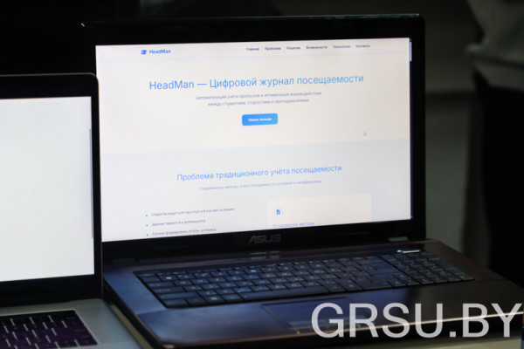
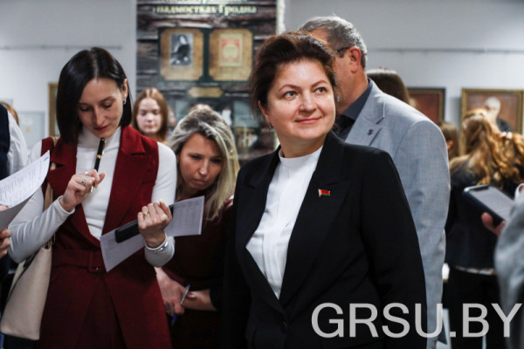
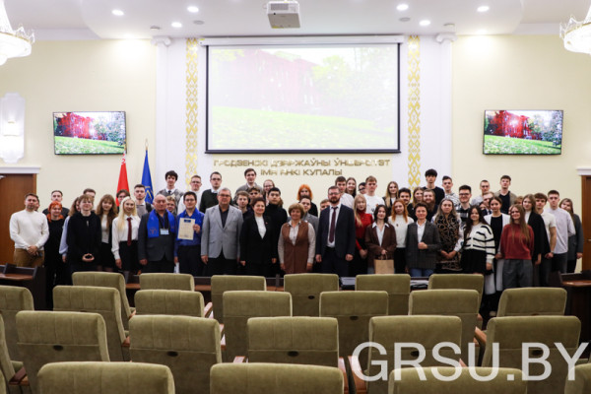

IV Форум инноваций и идей «ИнноФест-2025»
Купаловский университет открыл свои двери для новаторов и предпринимателей на IV Форуме инноваций и идей «ИнноФест-2025», объединив студентов, молодых исследователей и разработчиков перспективных проектов.
https://www.grsu.by/component/k2/item/57493-v-grgu-imeni-yanki-kupaly-proshel-iv-forum-innovatsij-i-idej-innofest-2025.html
Гродненский государственный университет имени Янки Купалы

Slide 21


XV конкурс стартапов «ИнНаСтарт-2025»
По итогам презентации проектов и инициатив в Гродненском государственном университете имени Янки Купалы были подведены итоги конкурса, определены и награждены победители в различных номинациях.
Конкурс «ИнНаСтарт-2025» – это мощная образовательная платформа, которая включает мастер-классы и лекции от ведущих экспертов, созданная для трансформации идей в реальные проекты.
https://www.grsu.by/component/k2/item/58152-v-kupalovskom-universitete-podveli-itogi-i-nagradili-uchastnikov-xv-konkursa-startapov-innastart-2025.html
Гродненский государственный университет имени Янки Купалы

Slide 22

Гродненский государственный университет имени
Янки Купалы

